Slide 1
Муниципальное образовательное бюджетное учреждение
Галёнковская сош спдс
сотрудничество учителя-логопеда, родителей и детей
Учитель-логопед Суханенко А.С.

Slide 2
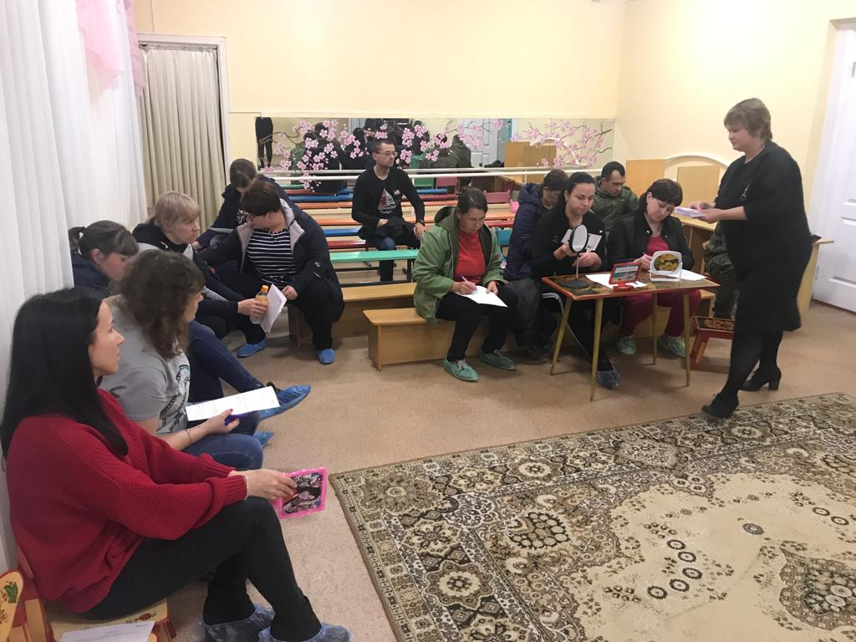
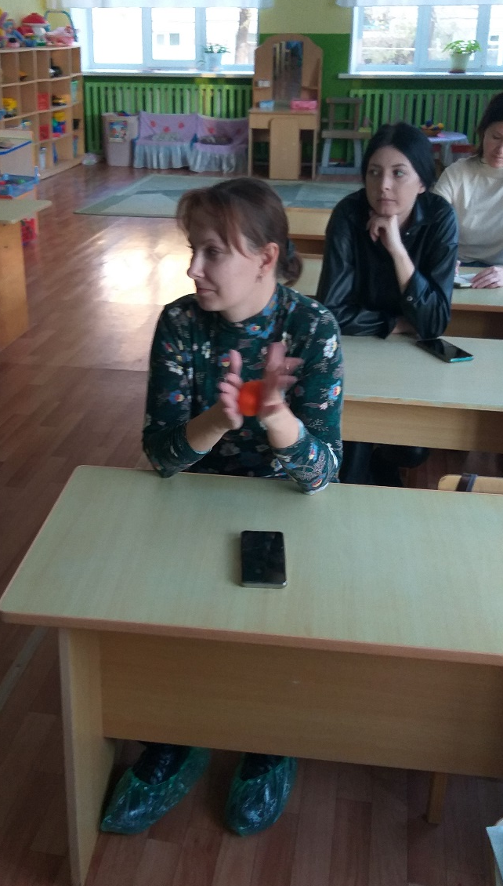
РОДИТЕЛЬСКИЕ СОБРАНИЯ

Slide 3
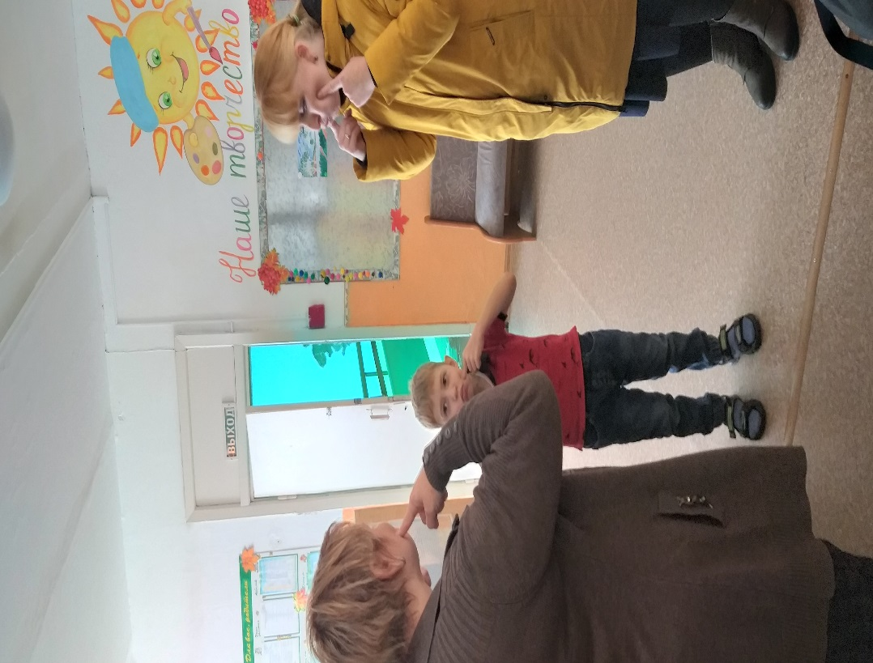
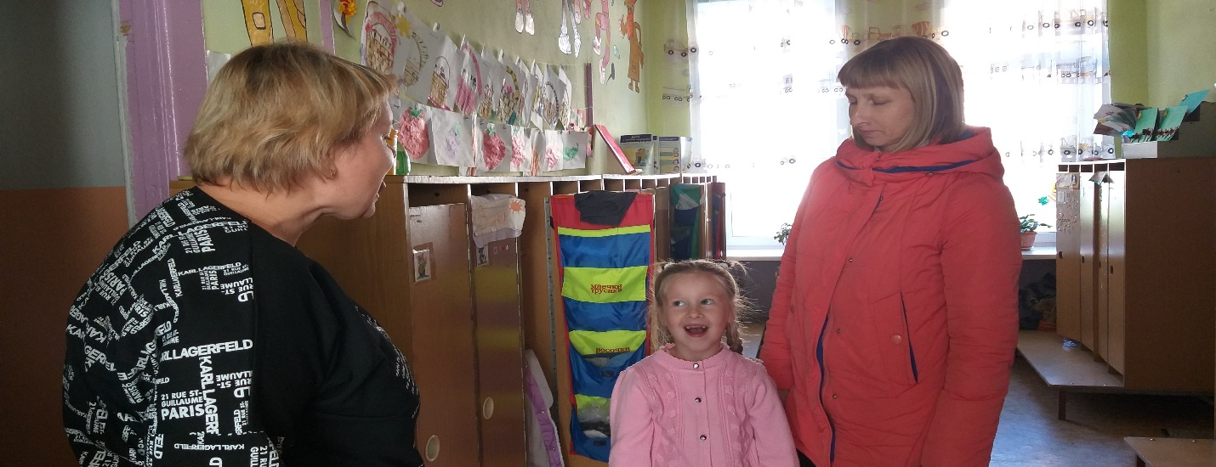
ИНДИВИДУАЛЬНЫЕ КОНСУЛЬТАЦИИ

Slide 4
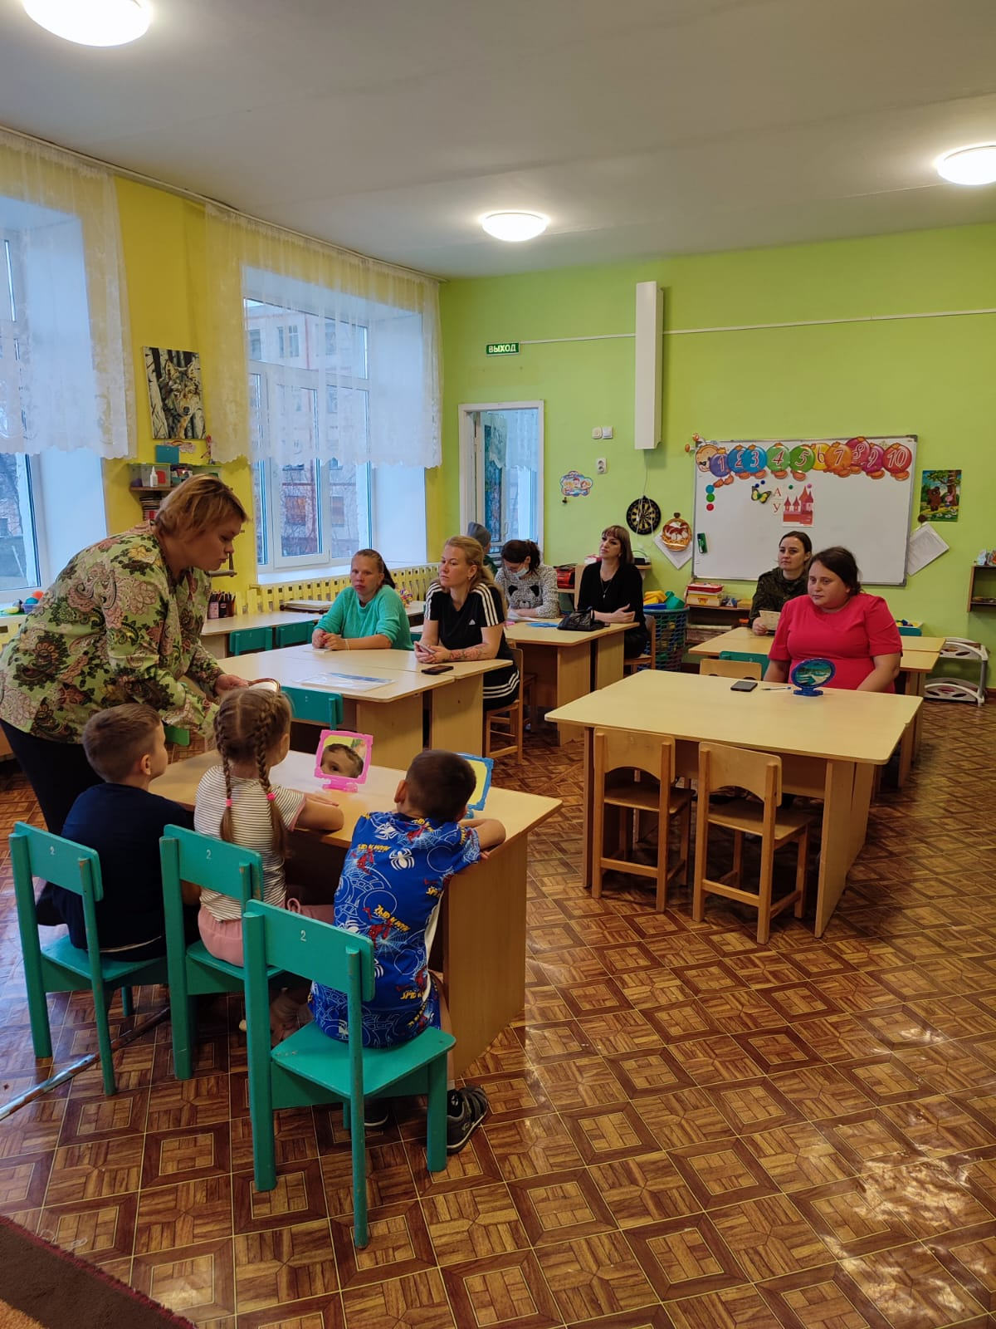
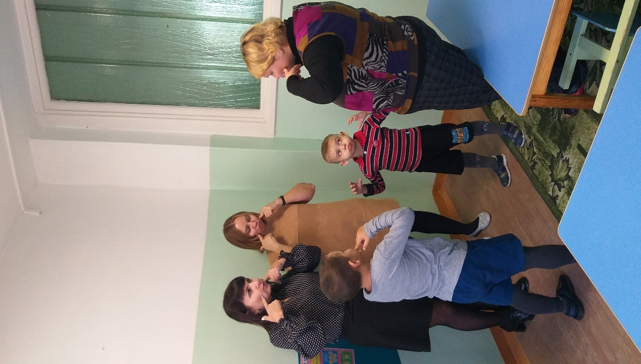
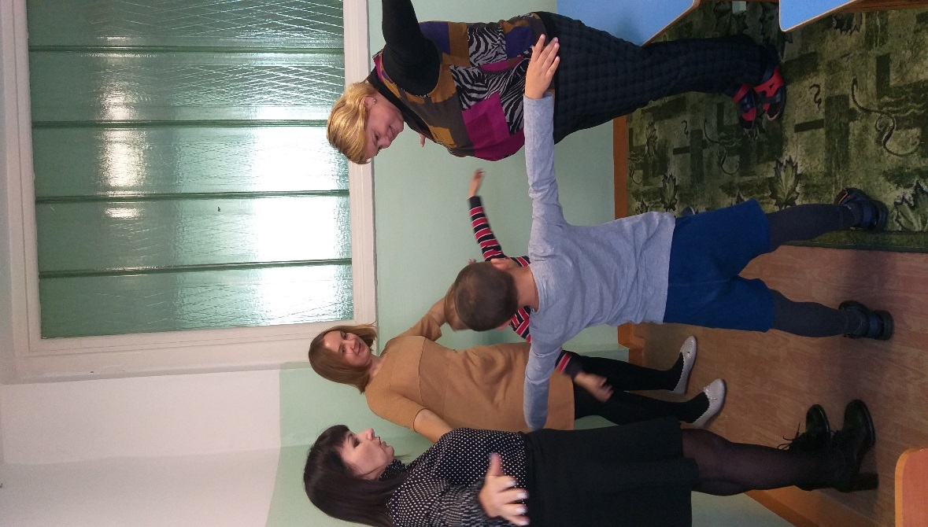
ЛОГОПЕДИЧЕСКАЯ РАЗМИНКА

Slide 5
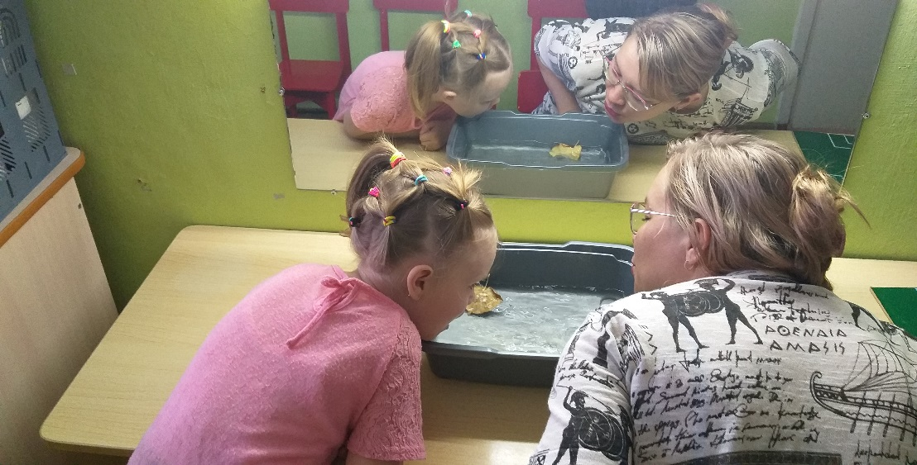
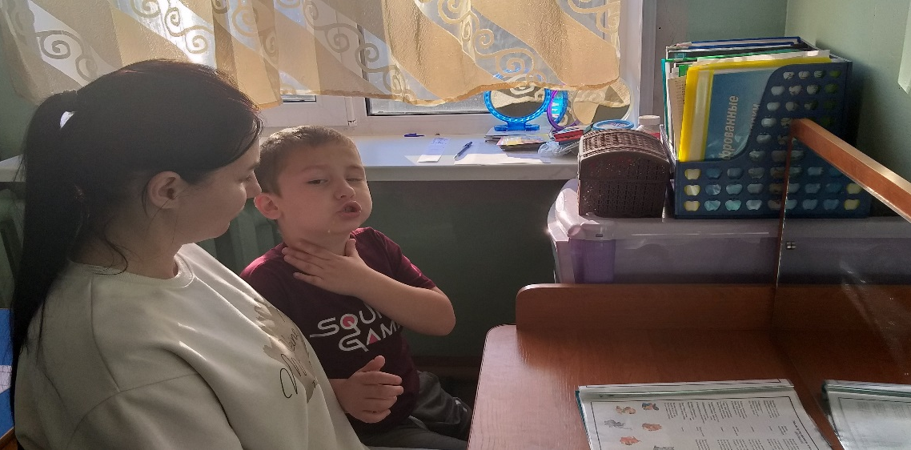
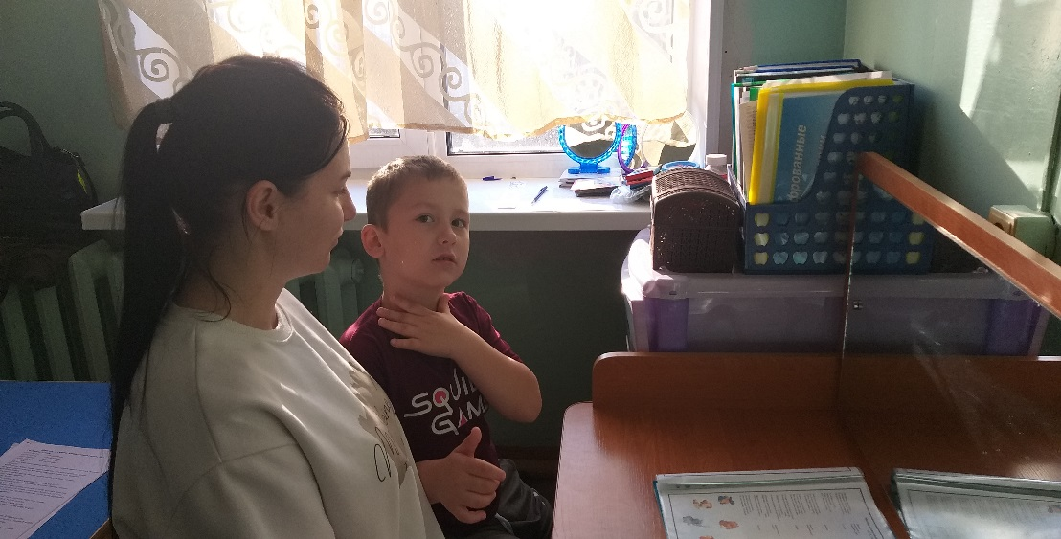
УРОКИ ДЛЯ МАМЫ И РЕБЕНКА

Slide 6
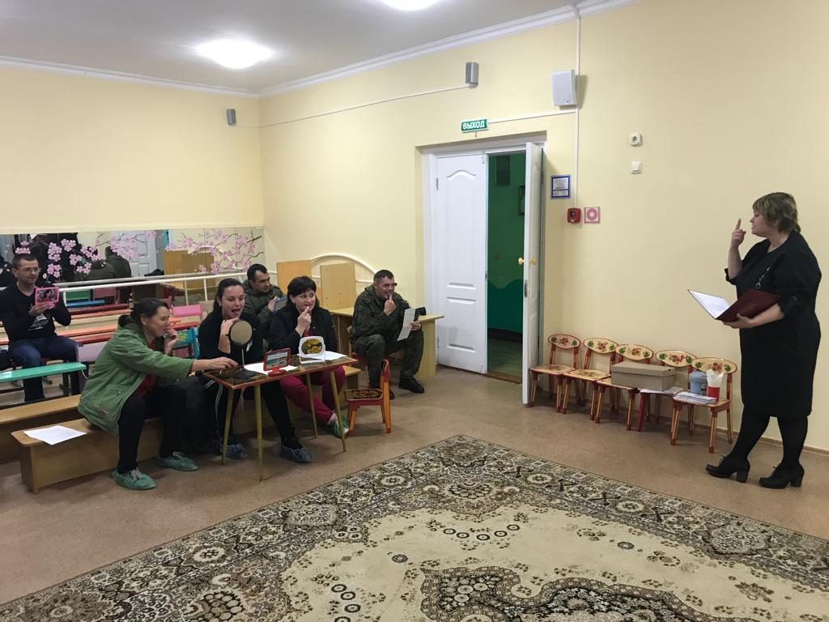
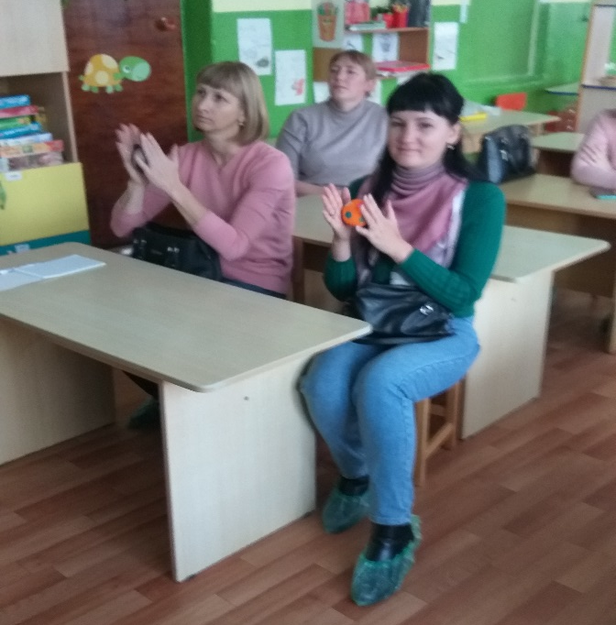
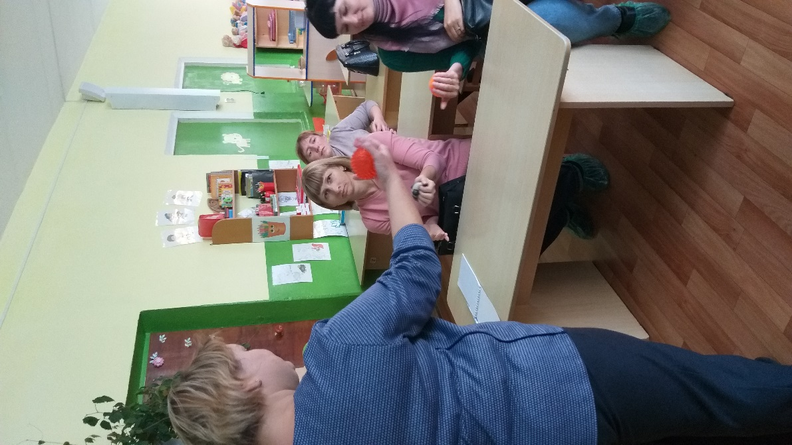
ЛОГОТРЕНИНГИ

Slide 7
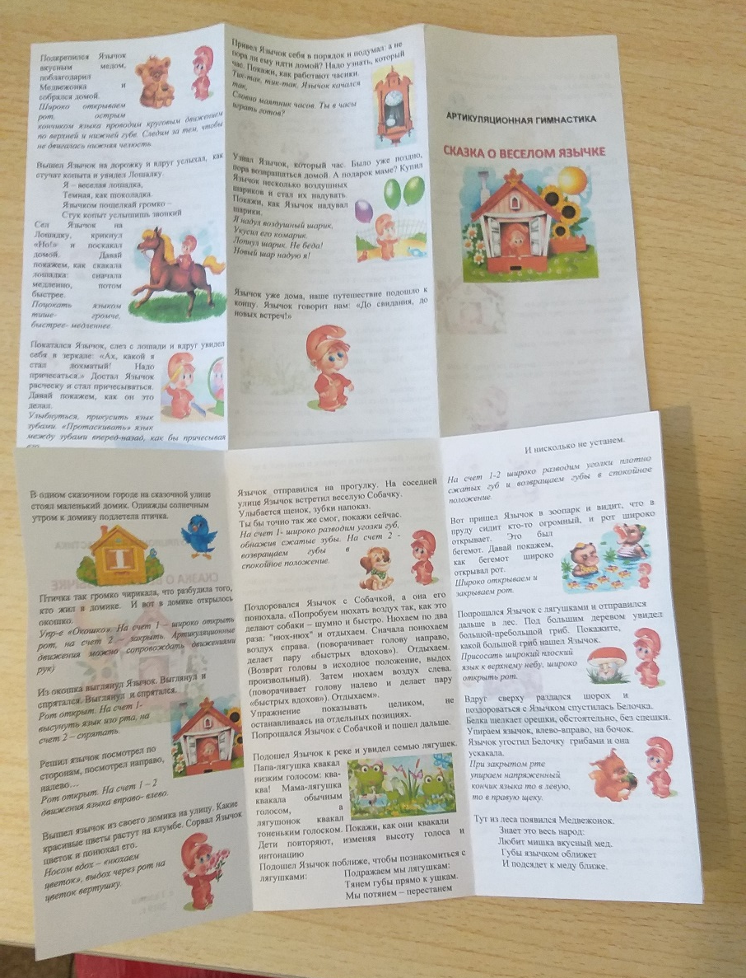
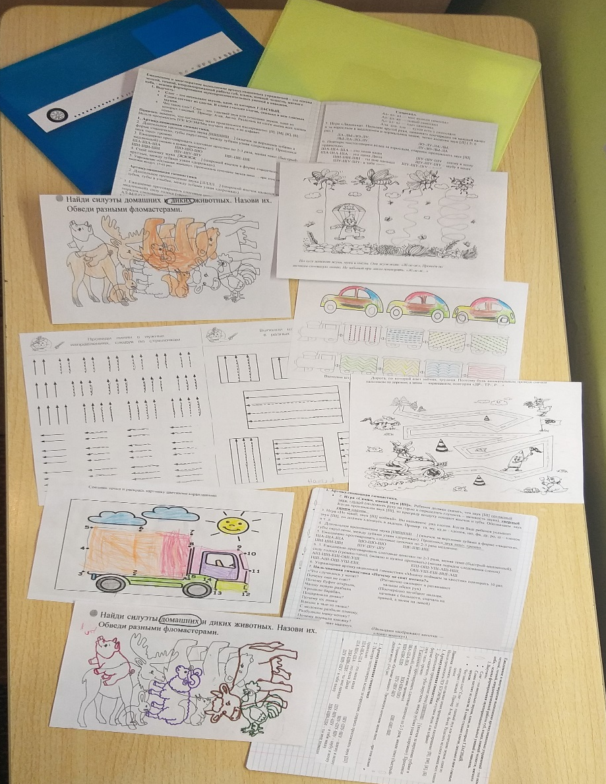
УЧИМСЯ ПРАВИЛЬНО И КРАСИВО ГОВОРИТЬ ДОМА

Slide 8
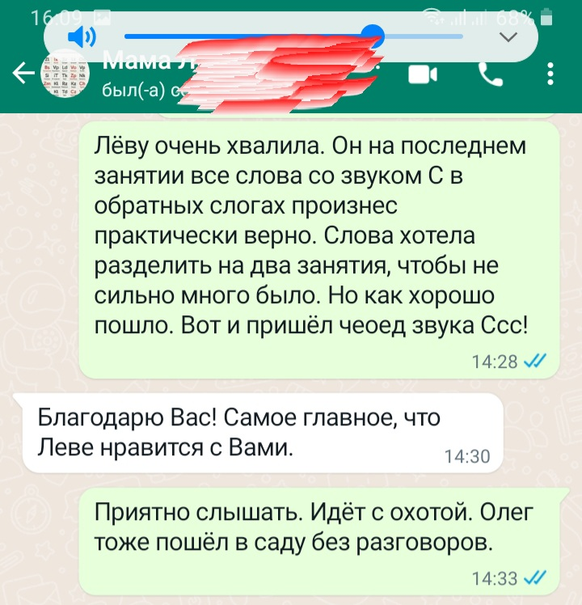
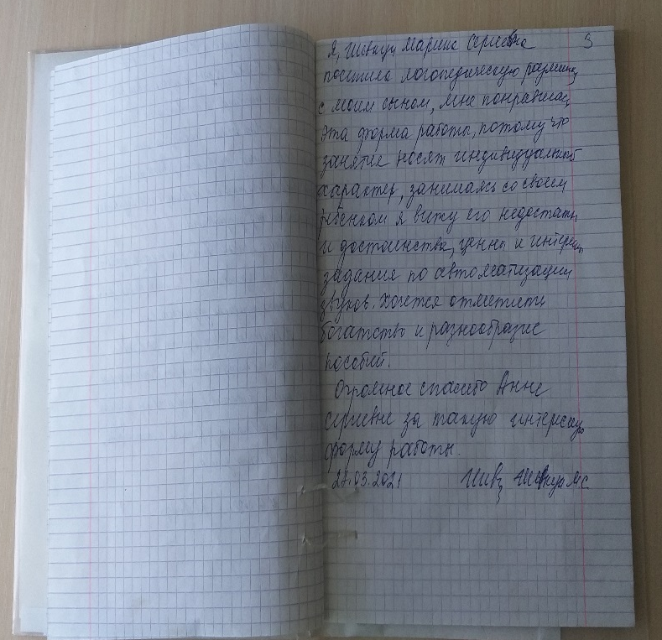
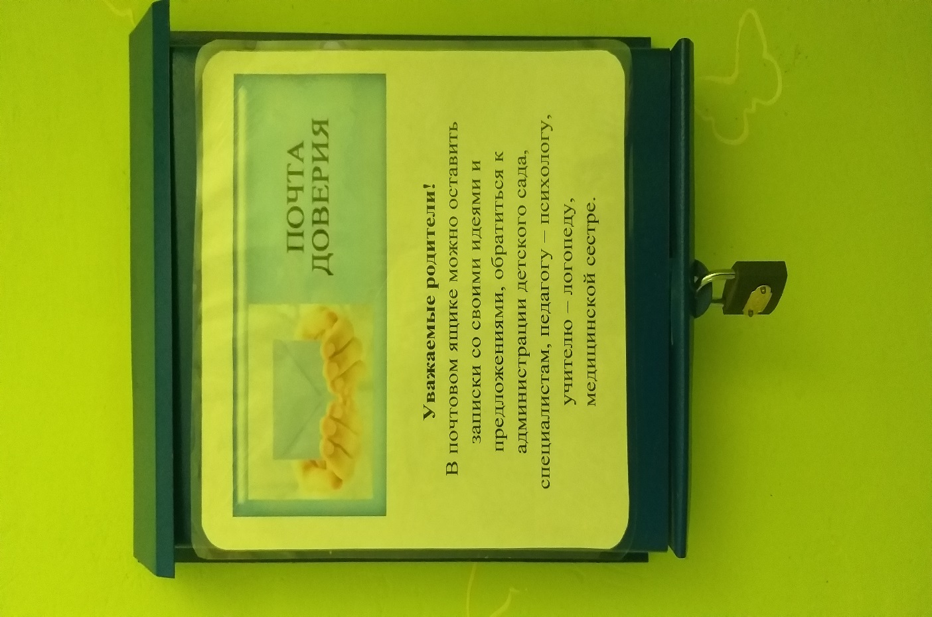
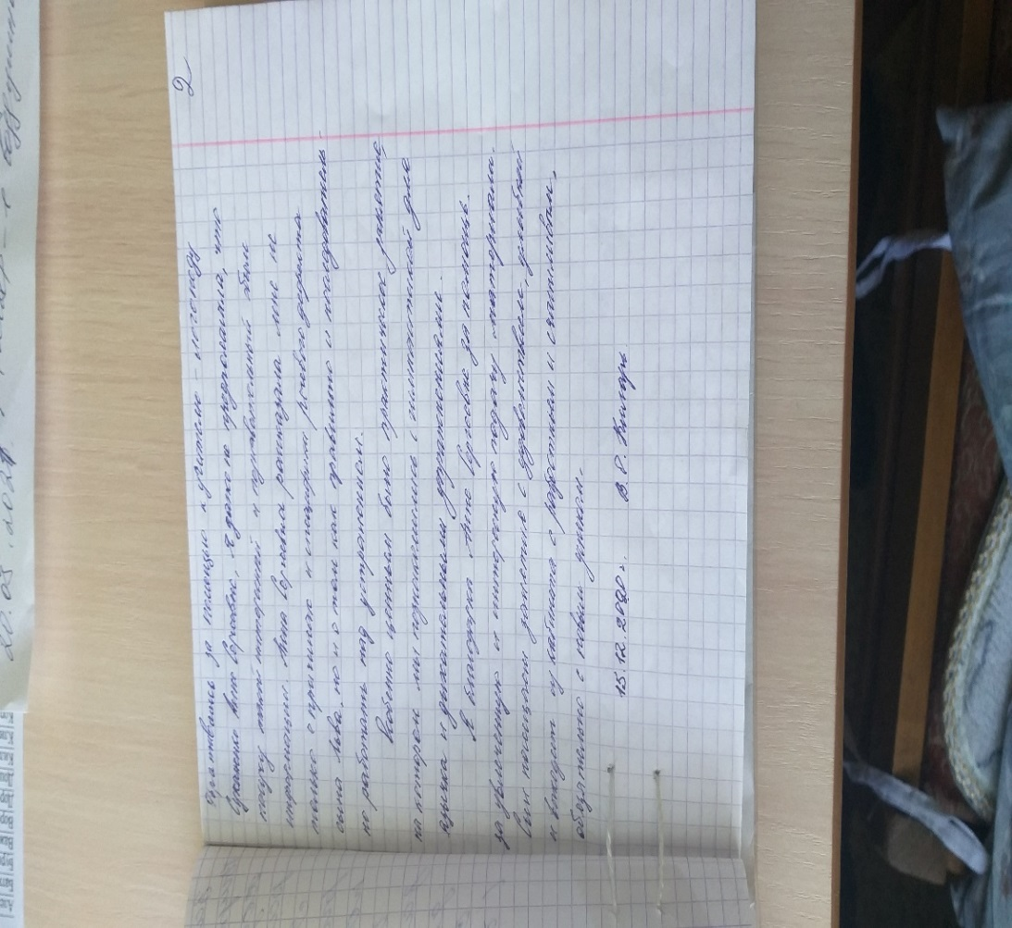
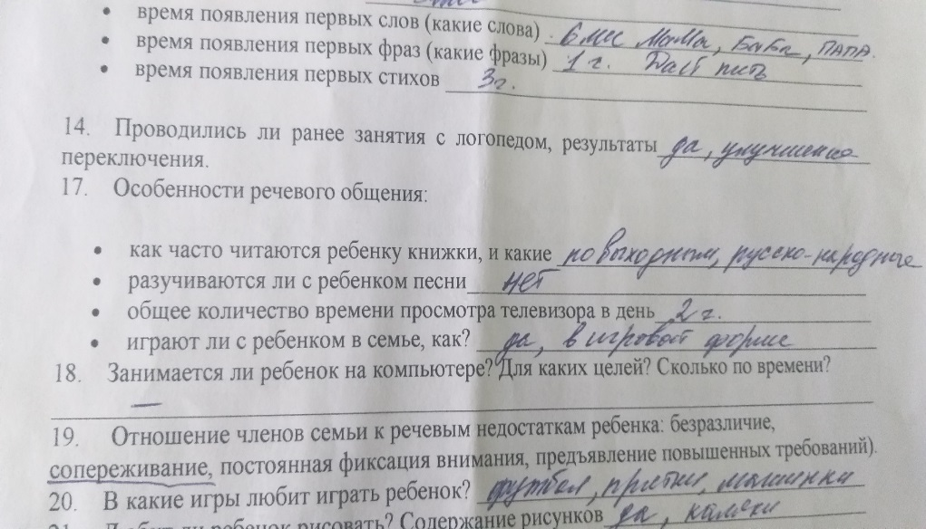
ДИАЛОГ С СЕМЬЁЙ «ТЕЛЕФОН ДОВЕРИЯ»

Slide 9
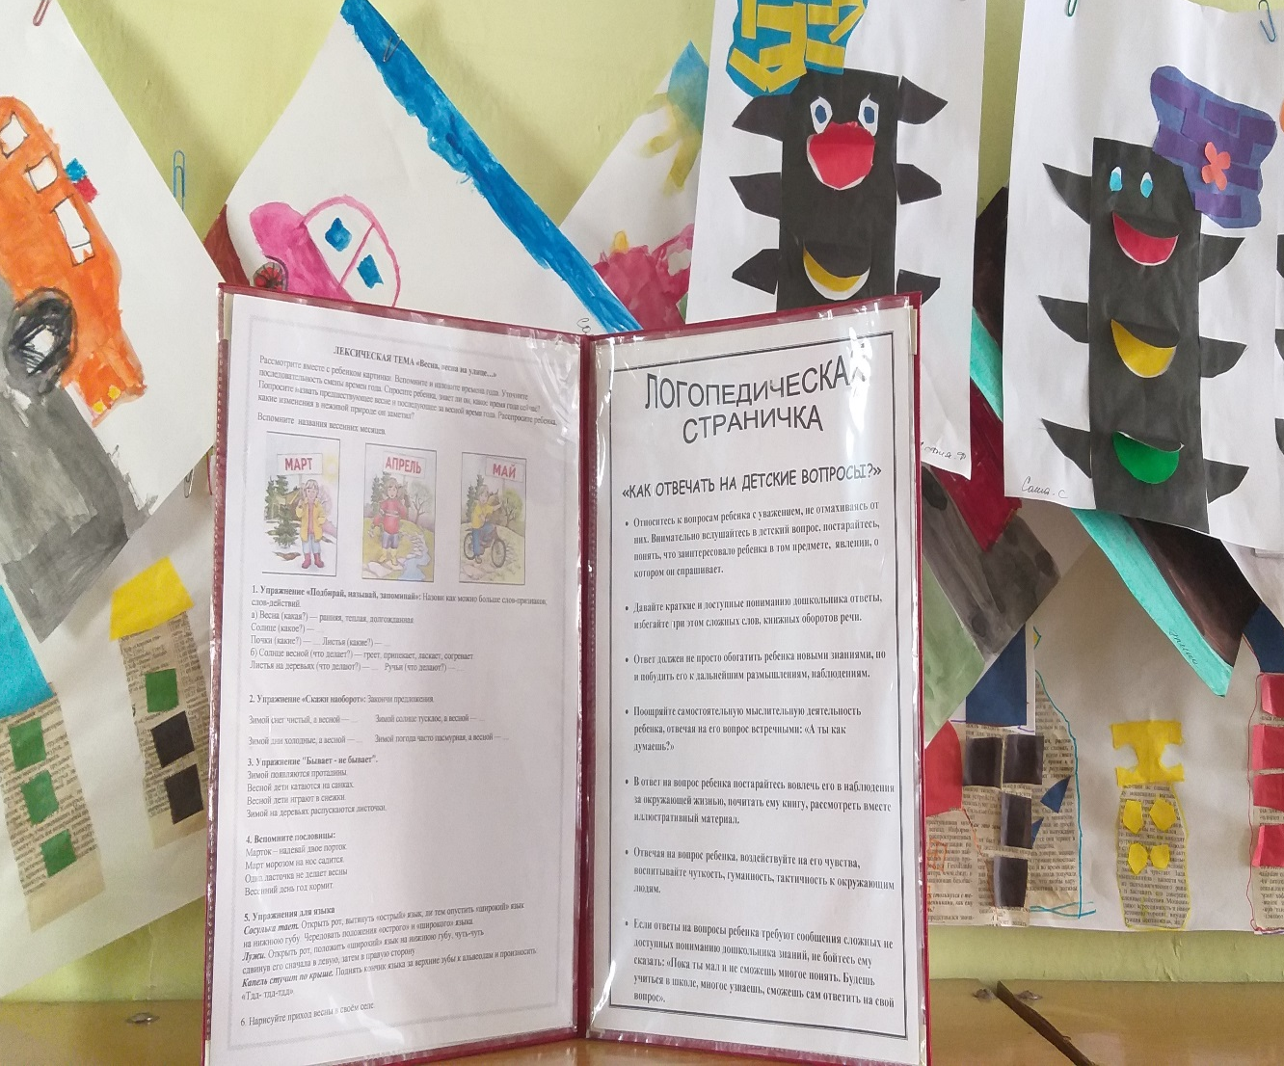
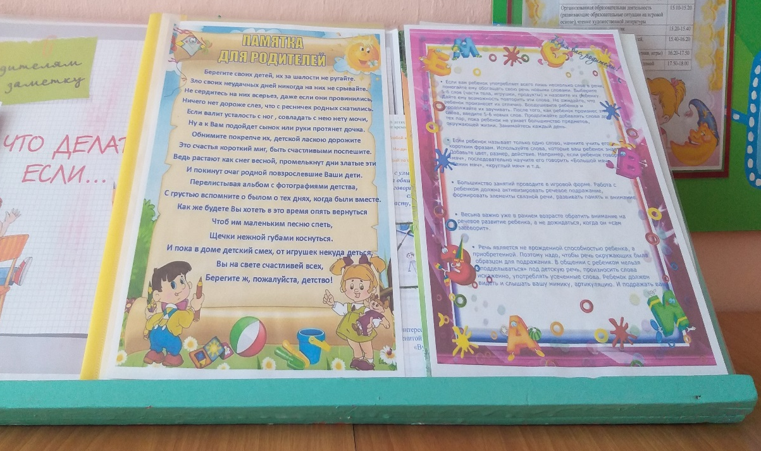
«ЛОГОПЕДИЧЕСКАЯ СТРАНИЧКА»

Slide 10
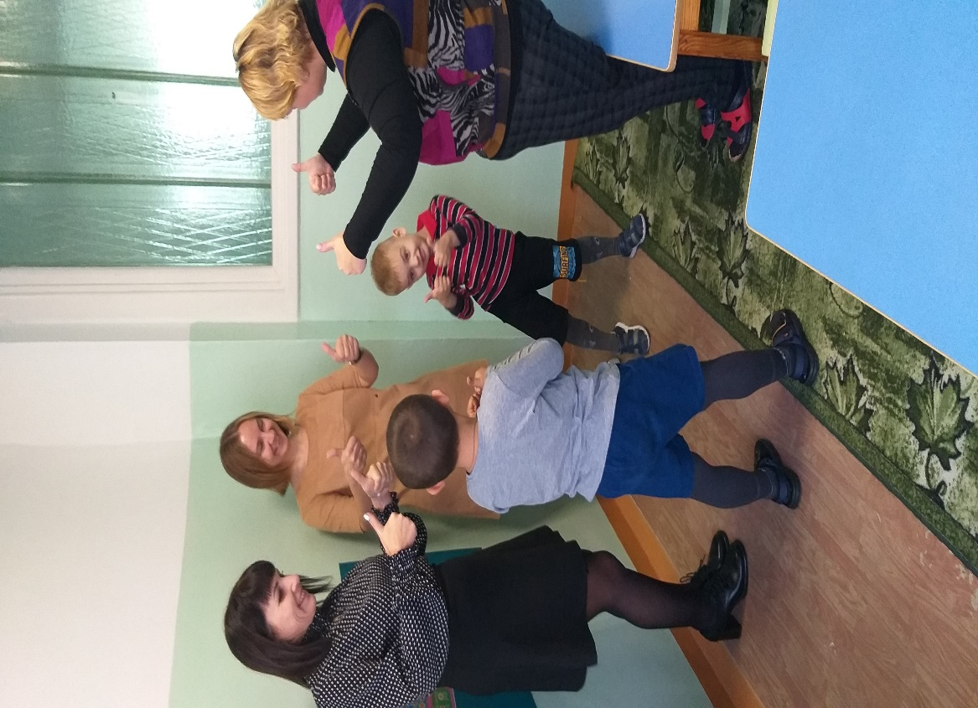
Спасибо за ВНИМАНИЕ!!!

